Slide 1


TRƯỜNG TIỂU HỌC ÁI MỘ A
  BÀI GIẢNG ĐIỆN TỬ LỚP 1
GIÁO VIÊN: PHẠM THÚY HOA
LỚP 1D
MÔN: TiẾNG ViỆT – LỚP 1
Phân môn: Học vần
Bài 58. ăn - ăt (tiết 1)

Slide 2

Khởi động

Slide 3
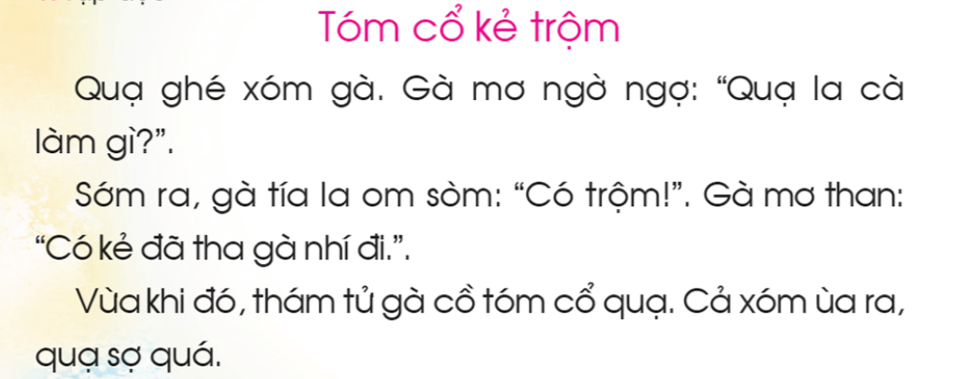

Slide 4

Bài 58. ăn – ăt

Slide 5

KHÁM PHÁ

Slide 6
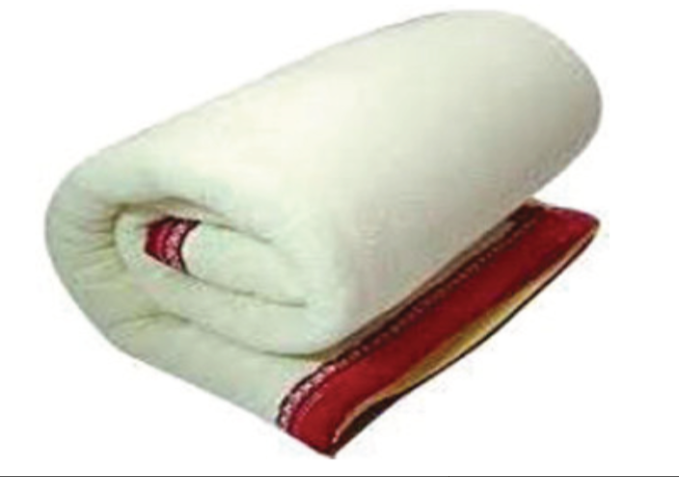
ăn
ăn
ă
n
chăn
ăn

Slide 7
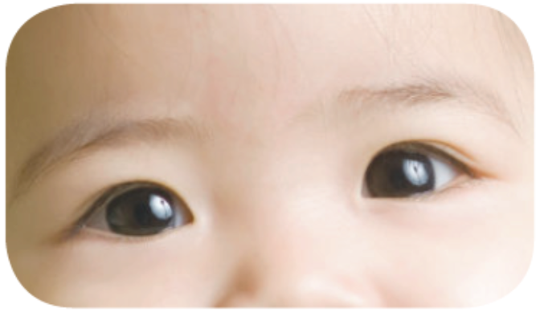
ăt
ăt
ă
t
mắt
ăt

Slide 8
ă
ă
n
t

Slide 9
ăn
ăt
mắt
chăn
ăt
ăn

Slide 10

ăn ăt

Slide 11
chăn
mắt
ăn
ăt

Slide 12


Slide 13



Slide 14
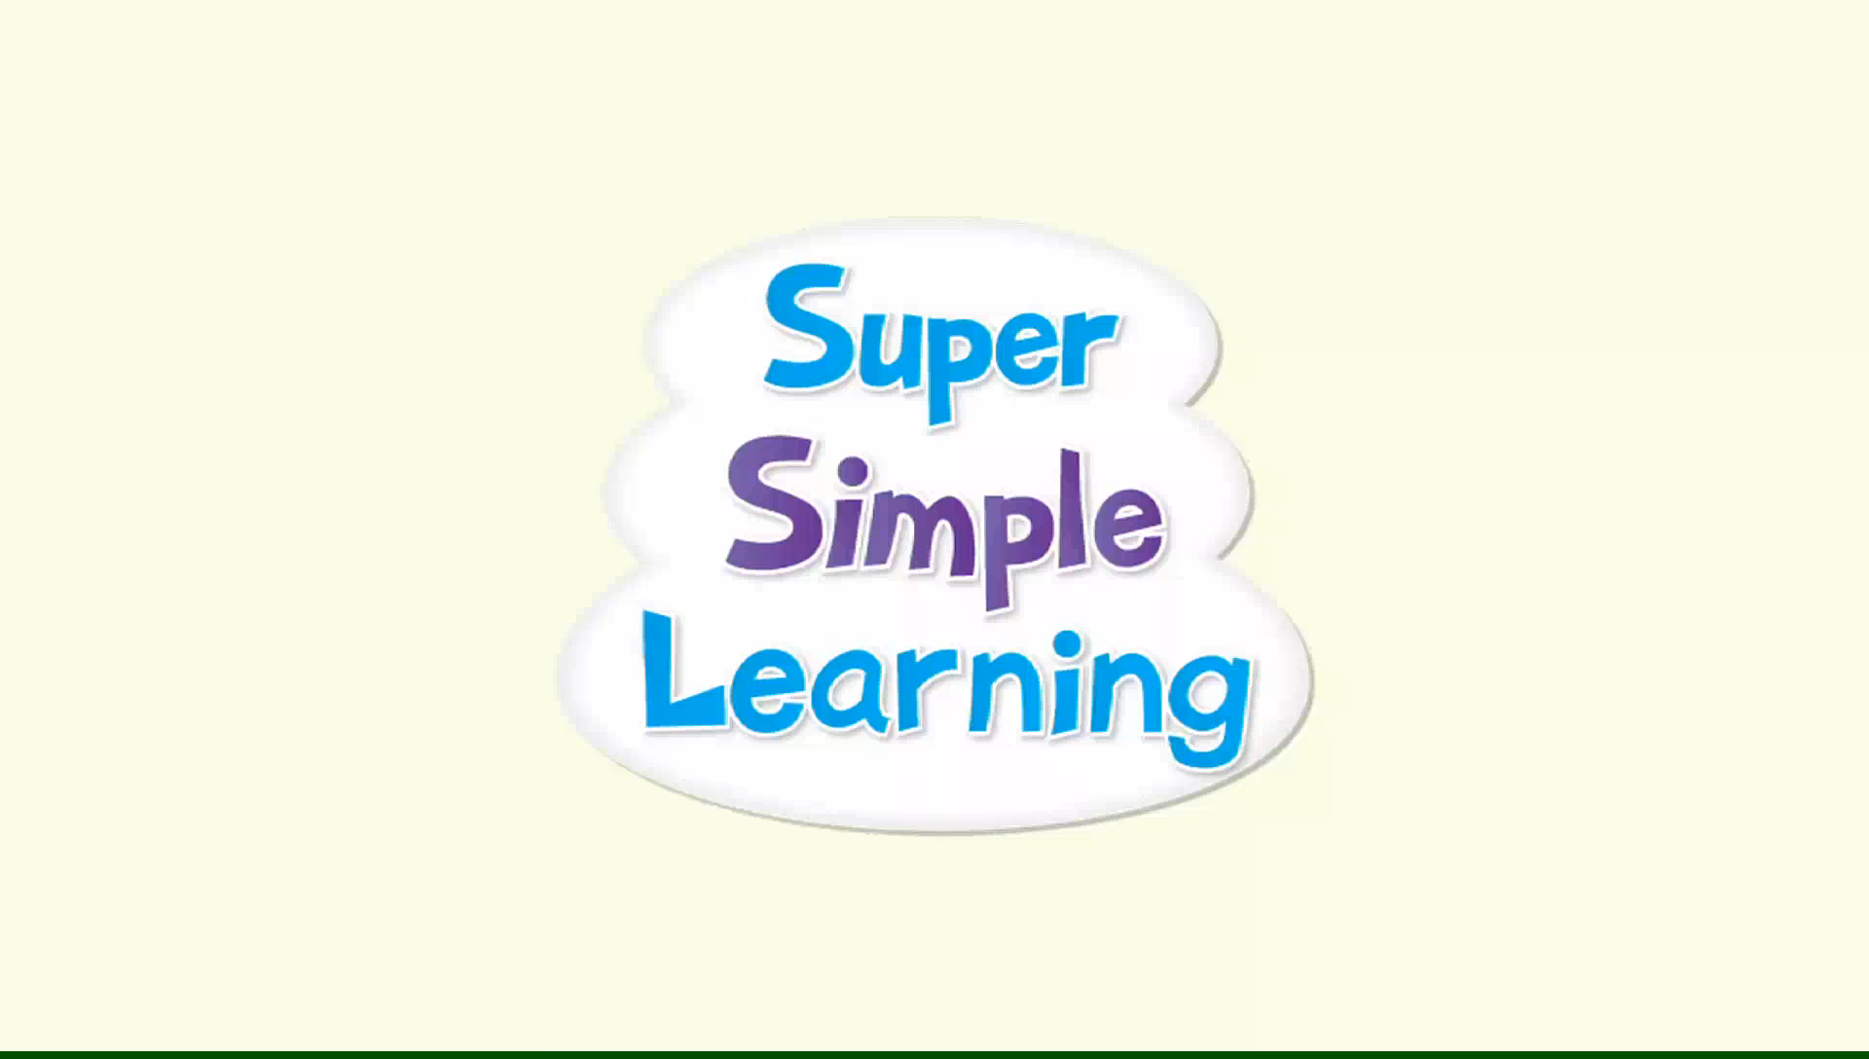

Slide 15



Luyện tập

Slide 16
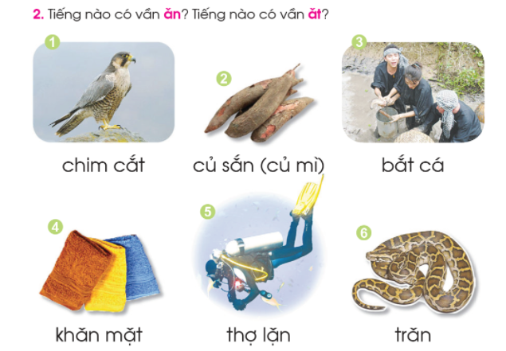

Slide 17
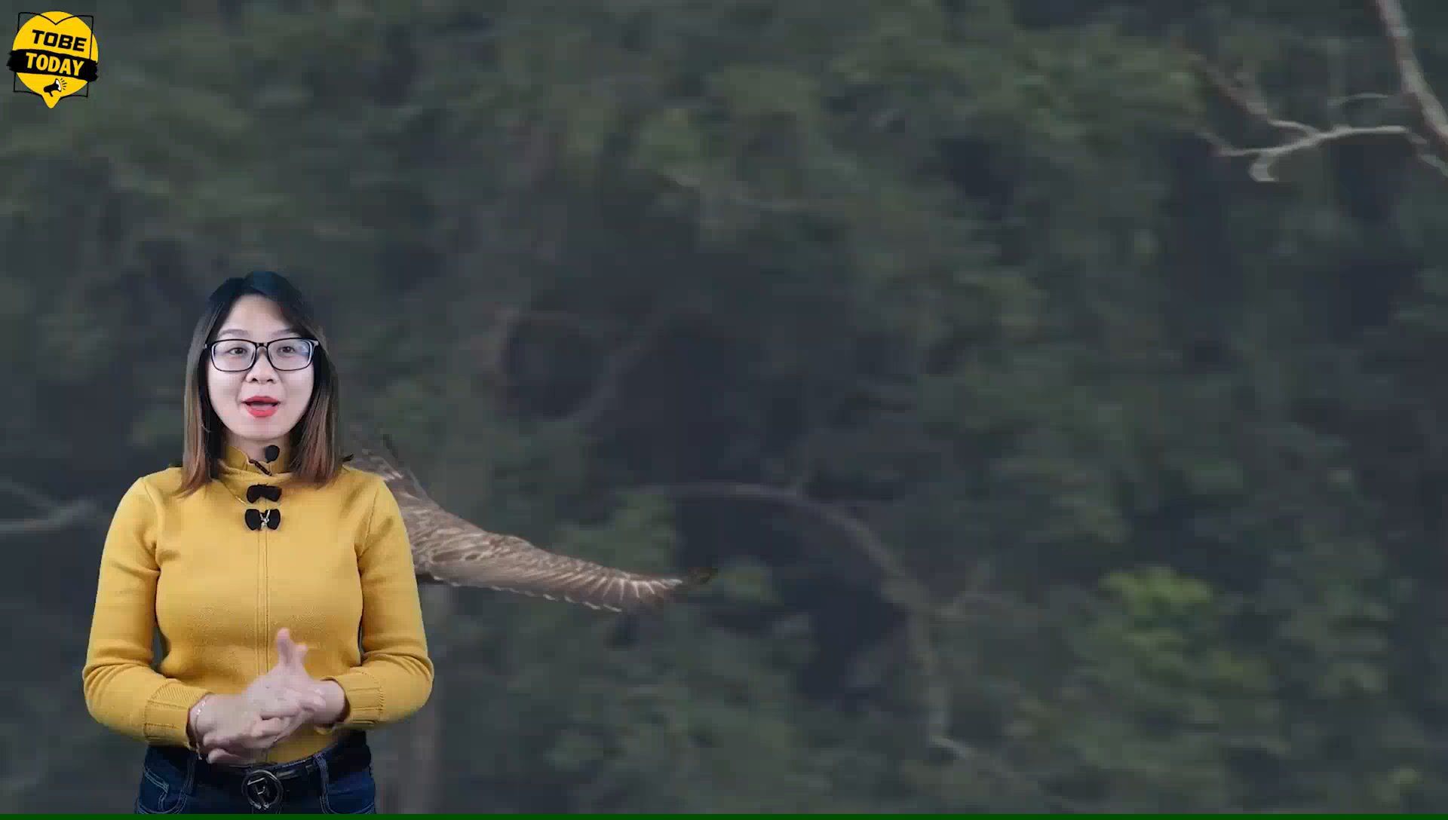
chim cắt

Slide 18
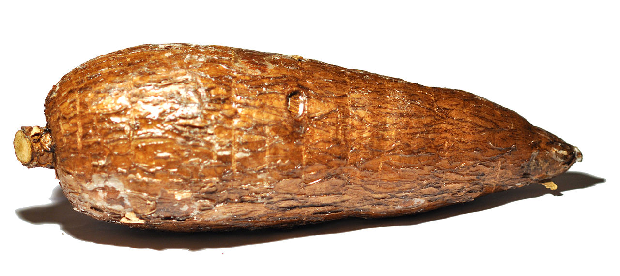
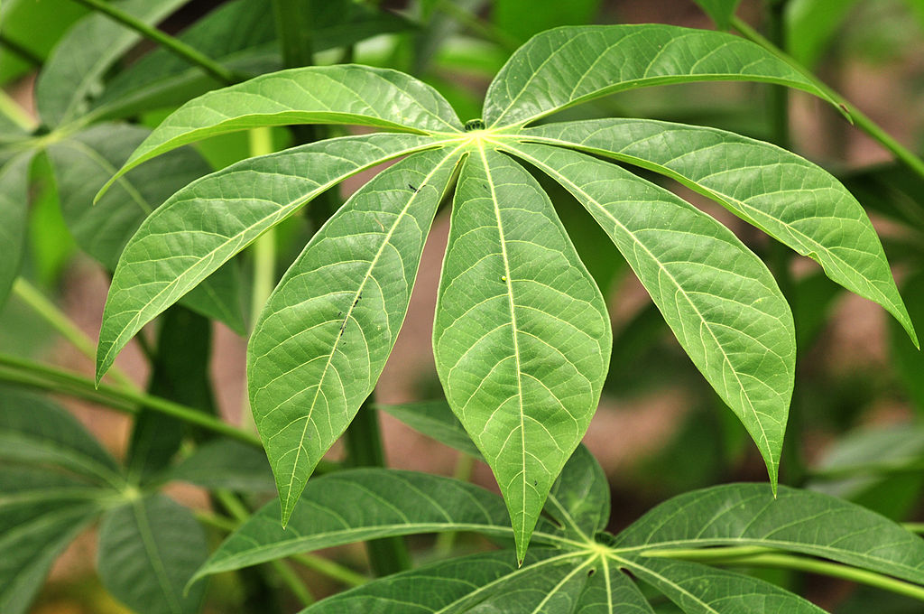
củ sắn
lá sắn
Củ sắn dùng để ăn tươi, làm thức ăn gia súc, chế biến sắn lát khô, bột sắn nghiền, tinh bột sắn,… Thân sắn dùng để làm giống, làm nấm, làm củi đun,… Lá sắn ngọt là loại rau xanh rất bổ dưỡng và để nuôi cá, nuôi tằm. Lá sắn đắng ủ chua hoặc phơi khô để làm bột lá sắn dùng chăn nuôi lợn, gà, trâu, bò, dê,…

Slide 19
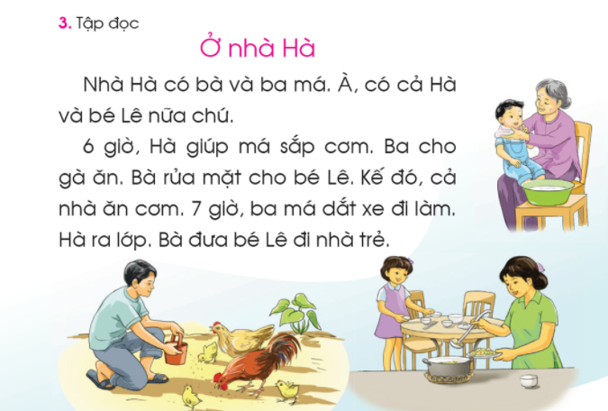

Slide 20
1
2
3
4
5
6
7
8
9

Slide 21





Dặn dò

Slide 22
Dặn dò

Slide 23
Dặn dò

